Slide 1

TOÁN
TOÁN
Chủ đề
Chủ đề
CÁC SỐ ĐẾN 10 000
CÁC SỐ ĐẾN 10 000

Slide 2

Thứ … ngày … tháng … năm …
TOÁN
TOÁN
Bài :
Bài :
GÓC VUÔNG, GÓC KHÔNG VUÔNG
GÓC VUÔNG, GÓC KHÔNG VUÔNG
(2 tiết – Tiết 2)

Slide 3




Mục tiêu
1. Kiến thức, kĩ năng:
Làm quen với biểu tượng về góc, góc vuông, góc không vuông; đọc tên góc.
Sử dụng ê-ke để kiểm tra góc vuông, góc không vuông.
Sử dụng ê-ke vẽ được góc vuông trong trường hợp đơn giản.
Biết gấp tờ giấy để tạo thành góc vuông.
2. Năng lực chú trọng: tư duy và lập luận toán học; mô hình hóa toán học; giao tiếp toán học; giải quyết vấn đề toán học; sử dụng công cụ, phương tiện toán học.
3. Tích hợp:
Toán học và cuộc sống.
Phẩm chất:
chăm chỉ, trung thực, trách nhiệm, nhân ái.

Slide 4
Khởi động
Khởi động

Slide 5



TẠO HÌNH
TẠO HÌNH
TRÒ CHƠI:
TRÒ CHƠI:
Luật chơi:
Luật chơi:
Học sinh cùng nhau tạo hình góc theo mệnh lệnh của giáo viên.

Slide 6
TẠO HÌNH
TẠO HÌNH
TRÒ CHƠI:
TRÒ CHƠI:
Trò chơi bắt đầu
Trò chơi bắt đầu

Slide 7
Thực hành
Thực hành

Slide 8



Chúng ta đã đến khu đất thực hiện dự án xây nhà. Hãy vượt qua các bài tập để giúp chúng mình hoàn thành ngôi nhà nhé!

Slide 9
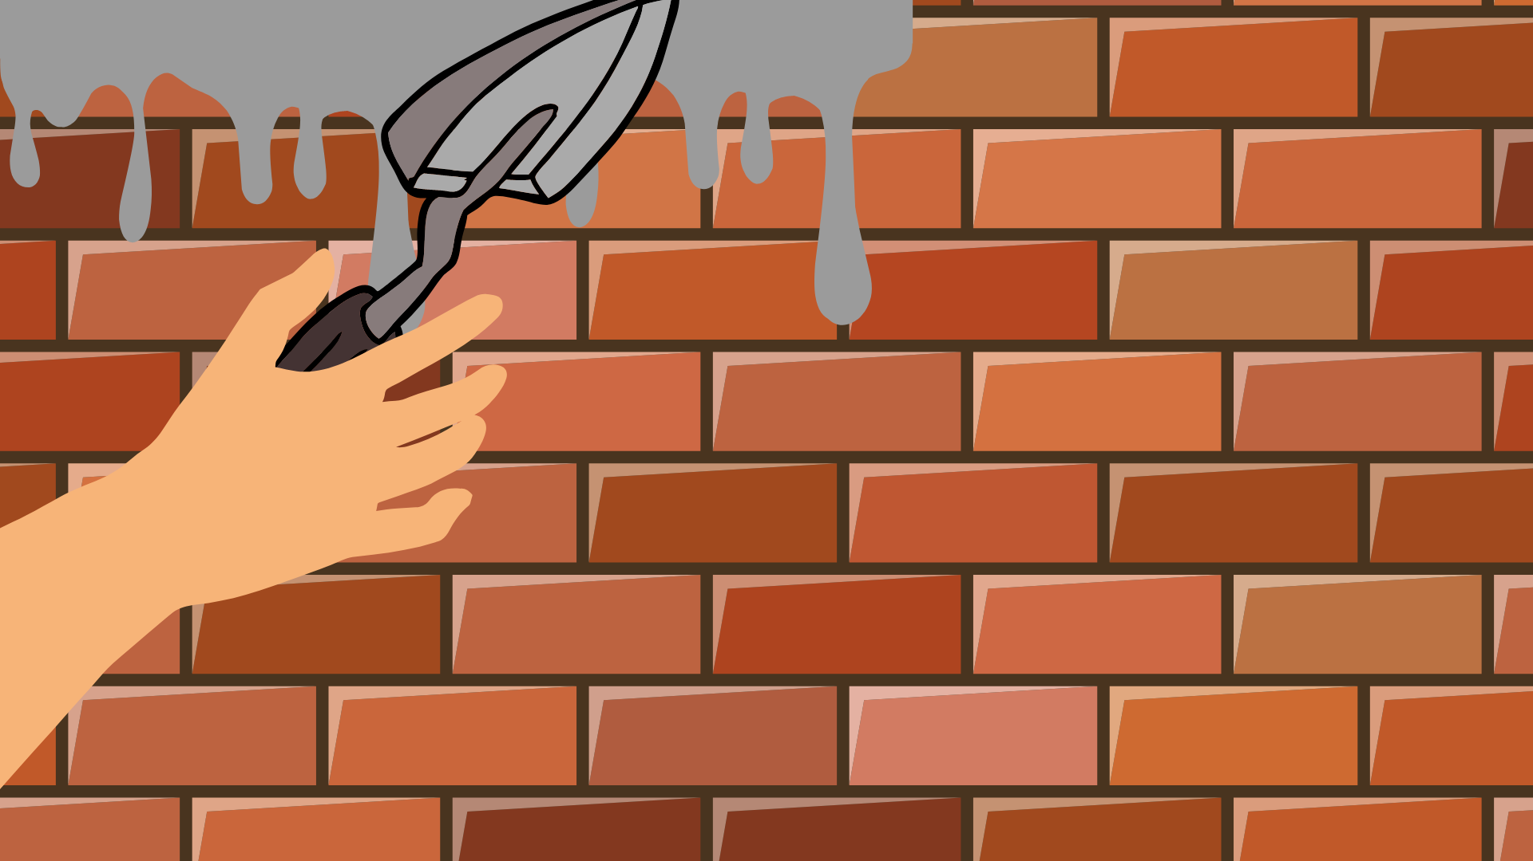
NHIỆM VỤ 2
NHIỆM VỤ 2
THỰC HIỆN DỰ ÁN
THỰC HIỆN DỰ ÁN

Slide 10



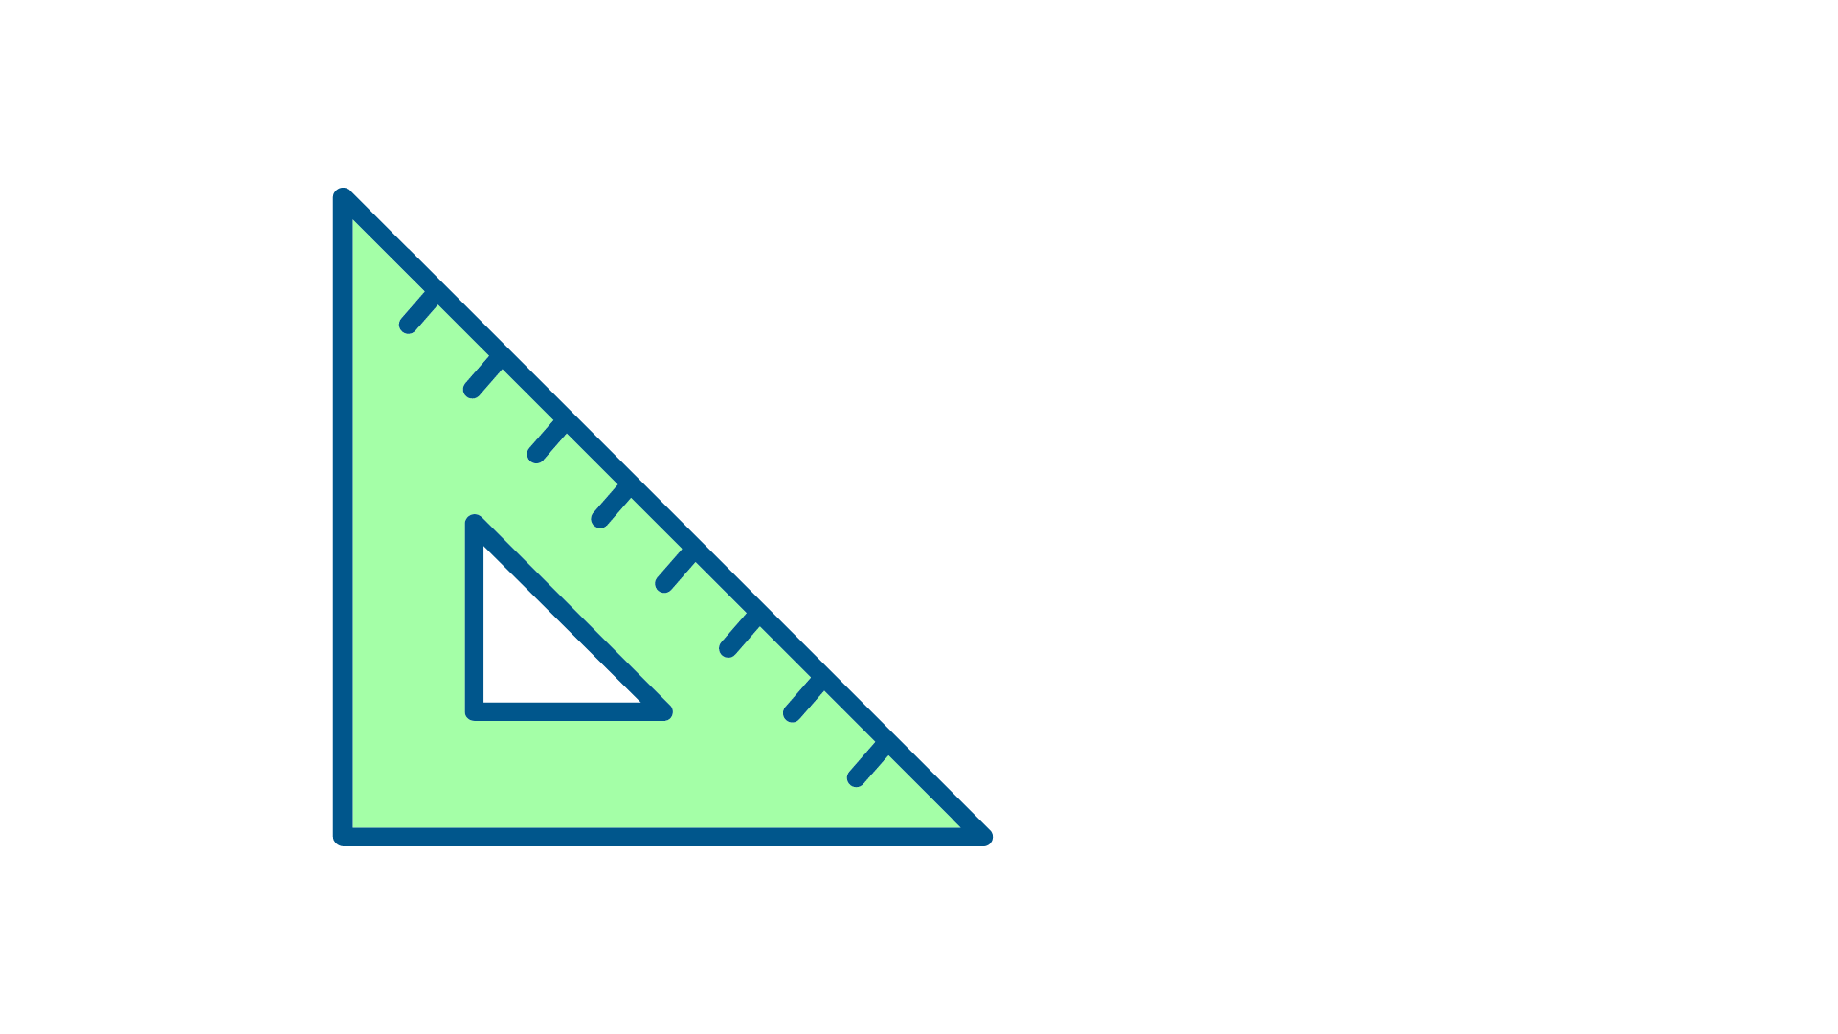
5
Dùng ê-ke vẽ một góc vuông.
THỰC HIỆN CÁ NHÂN

Slide 11

5
Dùng ê-ke vẽ một góc vuông.
CHIA SẺ NHÓM ĐÔI

Slide 12

5
Dùng ê-ke vẽ một góc vuông.
Đây là góc vuông của mình

Slide 13



Slide 14
Luyện tập
Luyện tập

Slide 15
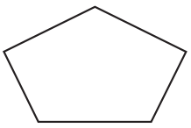

1
Chọn ý trả lời đúng.
Số góc vuông trong hình bên là:
A. 1 B. 2
C. 3 D. 4
Yêu cầu của bài là gì?

Slide 16
1
Chọn ý trả lời đúng.
Số góc vuông trong hình bên là:
A. 1 B. 2
C. 3 D. 4
?
?
Tìm thế nào?

Slide 17

1
Chọn ý trả lời đúng.
Số góc vuông trong hình bên là:
A. 1 B. 2
C. 3 D. 4
Ta dùng ê-ke kiểm tra xem góc nào vuông góc nào không vuông.

Slide 18
CÁCH ĐẶT THƯỚC
LƯU Ý:
+ Đặt ê-ke sao cho:
đỉnh góc vuông ê-ke trùng với đỉnh của góc.
một cạnh của góc vuông ê-ke trùng với một cạnh của góc.
+ Quan sát cạnh còn lại của góc vuông ê-ke và cạnh còn lại của góc:
Nếu trùng nhau thì góc đó là góc vuông.
Nếu không trùng nhau thì đó là góc không vuông.

Slide 19
1
Chọn ý trả lời đúng.
Số góc vuông trong hình bên là:
A. 1 B. 2
C. 3 D. 4
NHÓM ĐÔI THỰC HIỆN

Slide 20






1
Chọn ý trả lời đúng.
- Hình bên có 5 góc, ta lần lượt kiểm tra từng góc.
+ Góc 1: có một cạnh không trùng với cạnh góc vuông của ê-ke → Góc không vuông.
Góc 1 | Góc 2 | Góc 3 | Góc 4 | Góc 5
X

Slide 21
1
Chọn ý trả lời đúng.
- Hình bên có 5 góc, ta lần lượt kiểm tra từng góc.
+ Góc 2: có hai cạnh trùng với hai cạnh góc vuông của ê-ke và đỉnh góc trùng với đỉnh góc vuông ê-ke → Góc vuông.
Góc 1 | Góc 2 | Góc 3 | Góc 4 | Góc 5
X

Slide 22
1
Chọn ý trả lời đúng.
- Hình bên có 5 góc, ta lần lượt kiểm tra từng góc.
+ Góc 3: có một cạnh không trùng với cạnh góc vuông của ê-ke → Góc không vuông.
Góc 1 | Góc 2 | Góc 3 | Góc 4 | Góc 5
X
X

Slide 23
1
Chọn ý trả lời đúng.
- Hình bên có 5 góc, ta lần lượt kiểm tra từng góc.
+ Góc 4: có một cạnh không trùng với cạnh góc vuông của ê-ke → Góc không vuông.
Góc 1 | Góc 2 | Góc 3 | Góc 4 | Góc 5
X
X
X

Slide 24
1
Chọn ý trả lời đúng.
- Hình bên có 5 góc, ta lần lượt kiểm tra từng góc.
+ Góc 5: có hai cạnh trùng với hai cạnh góc vuông của ê-ke và đỉnh góc trùng với đỉnh góc vuông ê-ke → Góc vuông.
Góc 1 | Góc 2 | Góc 3 | Góc 4 | Góc 5
X
X
X

Slide 25

1
Chọn ý trả lời đúng.
Số góc vuông trong hình bên là:
A. 1 B. 2
C. 3 D. 4

Slide 26
THỰC HIỆN DỰ ÁN
THỰC HIỆN DỰ ÁN
HOÀN TẤT
HOÀN TẤT

Slide 27
Củng cố
Củng cố

Slide 28
AI TINH MẮT THẾ!

Slide 29
Luật chơi:
Luật chơi:
Học sinh quan sát các đồ vật xung quanh, thi đua kể tên các đồ vật có góc vuông.
Đội nào kể được nhiều nhất là đội thắng cuộc.

Slide 30
Trò chơi bắt đầu
Trò chơi bắt đầu

Slide 31

DẶN DÒ
DẶN DÒ
GV GHI DẶN DÒ Ở ĐÂY.
GV GHI DẶN DÒ Ở ĐÂY.
GV GHI DẶN DÒ Ở ĐÂY.
GV GHI DẶN DÒ Ở ĐÂY.

Slide 32

TẠM BIỆT VÀ HẸN GẶP LẠI
TẠM BIỆT VÀ HẸN GẶP LẠI

